Slide 1
基于FPGA+FX3的超高速USB系统设计
主讲：梅雪松（小梅哥）
USB3.0技术概述
USB3.0实现方案
FX3集成型USB3.0协议芯片概述
FX3集成型USB3.0协议芯片电路设计
FX3集成型USB3.0协议芯片开发流程
FX3集成型USB3.0协议芯片Slave Fifo模式介绍
设计实例：基于USB3.0的信号发生器
设计实例：基于USB3.0+高速ADC的数据采集卡
设计实例：FX3固件框架讲解

Slide 2
USB3.0技术概述
1.USB发展现状
2.USB3.0技术解析
3.USB3.0的发展前景

Slide 3
USB3.0技术发展现状
USB3.0技术的诞生
随着数字媒体的日益普及以及传输文件的不断增大，现有的设备连接器的传输速度已经渐渐满足不了人们的需要了，急需进一步发展业已成功的互联接口，以满足市场对庞大数据传输速度的更高需求，尽量缩短用户等待的时间。快速同步即时传输已经成为必要的性能需求， USB 3.0标准由英特尔公司（Intel）和惠普（HP）、NEC、NXP半导体以及德州仪器（Texas Instruments）等业界领先的公司共同开发的，旨在开发速度超过当今10倍的超高效USB互联技术。

Slide 4
USB3.0技术发展现状
USB技术发展史
1、1996年，USB1.0出现，速度1.5Mbps；
2、1998年，升级为USB1.1，速度提升到12Mbps；
3、2000年，推出USB2.0，达到480Mbps,即60MB/s;
4、2008年11月，USB3.0标准正式公布，最大传输速度达到 5Gbps,即625MB/s；(现在实际测试最高400MB/s)

Slide 5
USB3.0技术解析
USB3.0与USB2.0的区别
特性 | USB3.0（Superspeed） | USB2.0
数据率 | 5Gbps | 低速1.5Mbps、全速12Mbps、高速480Mbps
电缆信号线 | 全双工，4个superspeed差分信号数据线， 2个USB2.0数据信号线 | 半双工， 2个差分数据信号线
总线事务协议 | 主机导向的，异步传输流，包传输有确定路由 | 主机导向的，轮询传输流，包广播到所有设备
电源管理 | 多级链路电源管理支持空闲、睡眠、挂起状态，链路设备功能级别的电源管理 | 端口级，带两级入口/出口延迟，设备及电源管理
总线供电 | 与USB2.0比较，未配置时供电增加50%，配置状态供电增加80%。设备充电更快。 | 支持低/高总线供电，并对未配置的和挂起的设备有低电源限制

Slide 6
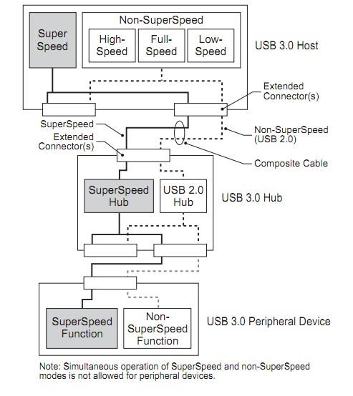
USB3.0技术解析
USB3.0总线结构
USB3.0为了和USB2.0兼容，利用双总线结构，分为了Superspeed和USB2.0两部分。根据不同的设备和主机进行不同的总线选择。

Slide 7
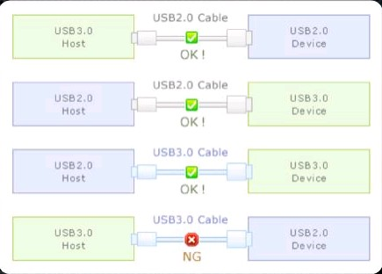
USB3.0技术解析
USB3.0与USB2.0物理兼容性
1、USB3.0主机通过USB2.0标准数据线可以连接USB2.0设备
举例：PC机的USB3.0接口可以连接各种U盘、键盘鼠标之类设备
OK
2、USB2.0的主机通过USB2.0标准数据线可以连接USB3.0设备
举例：USB3.0速度的移动硬盘使用USB2.0数据线可以插在电脑的USB2.0接口上传输读写数据
OK
3、USB2.0的主机通过USB3.0标准数据线可以连接USB3.0设备
举例：USB3.0速度的移动硬盘使用USB3.0数据线可以插在电脑的USB2.0接口上传输读写数据（还是2.0的速度）
OK
4、USB3.0的主机不能通过USB3.0标准数据线连接USB2.0设备
原因：接口不兼容，插不进去
X

Slide 8
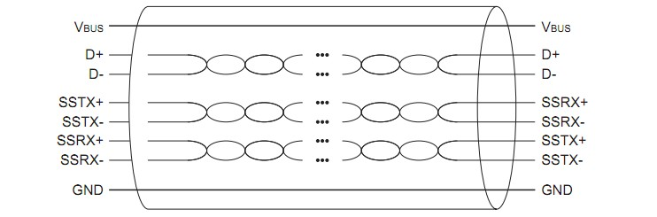
USB3.0技术解析
USB3.0物理接口信号
D+/D-提供USB2.0信号路径；
SSTX+/SSTX-，SSRX+,SSRX-提供超速信号路径，其中一对为发送线路，另一对是接收线路
VBUS和GND是一对电源线。

Slide 9
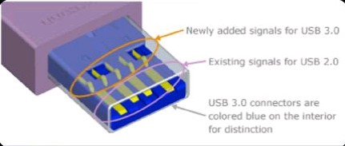
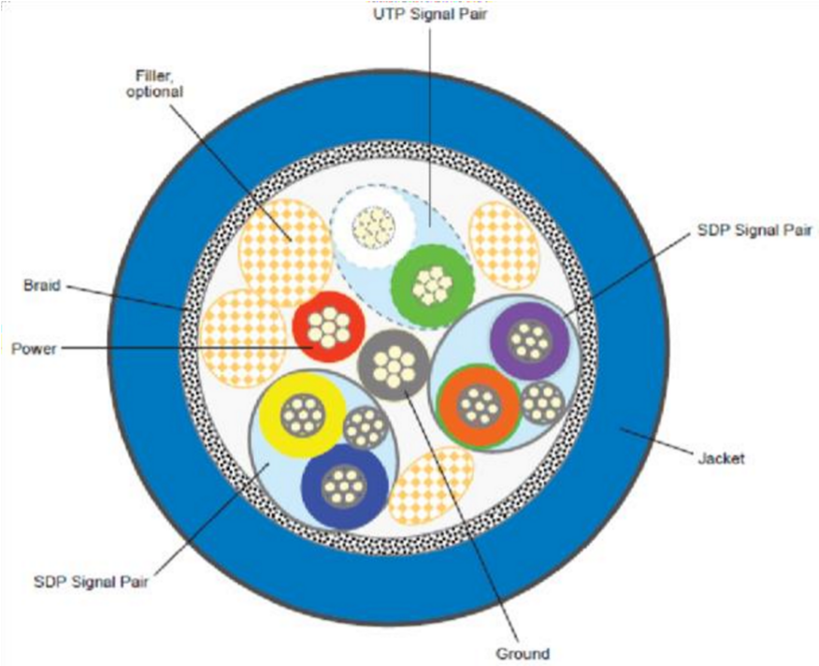
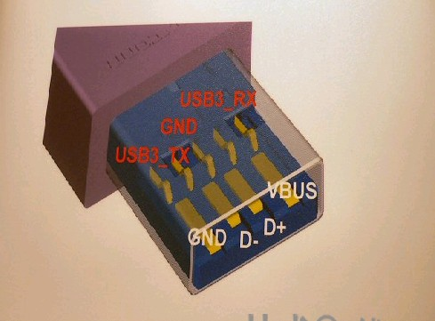
USB3.0物理接口线序定义
USB3.0技术解析
名称 | 说明 | 颜色
电源 | VBUS | 红
UTP_D- | USB 2.0 D- | 白
UTP_D+ | USB 2.0 D+ | 绿
接地 | 电源的接地线 | 黑
SDP1- | 屏蔽差分对 1 | 蓝
SDP1+ |  | 黄
SDP1_Drain | SDP1 的接地线
SDP2- | 屏蔽差分对 2 | 紫
SDP2+ |  | 橘
SDP2_Drain | SDP2 的接地线

Slide 10




USB3.0技术解析
操作系统支持
1、Windows 7 SP1；
2、Windows 8；
3、Windows 10；
4、Linux开源系统。
注意：Windows XP不支持USB3.0

Slide 11
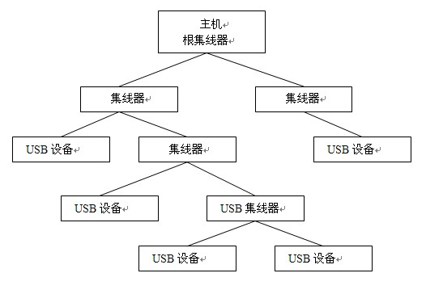
USB3.0技术解析
USB多设备连接模型

Slide 12
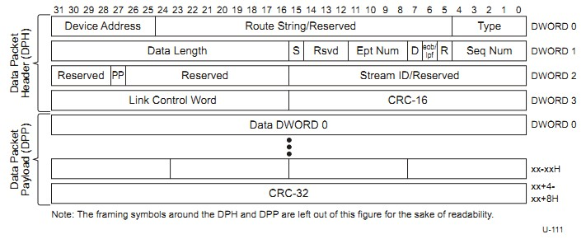
USB3.0技术解析
数据包示例

Slide 13
USB3.0技术解析
USB3.0协议数据传输方式
USB3.0协议规定了四种传输方式：
1、控制传输（Control Transfers ）；
2、批量传输（Bulk Transfers ）；
3、中断传输（Interrupt Transfers）；
4、同步传输（Isochronous Transfers）。

Slide 14
作用：主要应用在大量数据传输和接受数据，同时又没有带宽和间隔时间要求的情况下；
特点：要求保证传输。打印机和扫描仪属于这种类型这种类型的设备
适合于传输非常慢和大量被延迟的传输，可以等到所有其它类型的数据的传输完成之后再传输和接收数据。
USB3.0技术解析
批量(Bulk)传输事务
说
明
批量传输的数据是流，主要是利用USB总线的空闲带宽进行数据传输的，可以在不确定的时间内传输大量数据，适合于数据量大，而对时间和传输速率要求不高的场合。批量传输时，有数据错误检查机制，如果数据包传输过程出错，则会重新发出数据包。在一个空闲的总线中，批量传输是速度最快的传输类型。只有全速与高速设备，才支持批量传输。通常打印机、扫描仪、USB硬盘、电子盘等设备都使用批量传输模式。

Slide 15
USB3.0技术解析
控制传输
作用：制传输主要用于发送和接收与USB设备的配置信息有关的数据，如设置设备地址、读取设备描述符等。
特点：可靠的、非周期的、由主机软件发起的请求或者回应的传输，通常用于命令事物和状态事物。
USB协议采用了差错控制和重试机制来保证控制数据传输的正确性，还使用 Data Toggle讯制来确保整个传输过程中，主机与设备同步。

Slide 16
USB3.0技术解析
中断传输
作用: 小规模数据的、低速的、固定延迟的传输
特点：数据量小，响应速度快，固定延迟低
由于USB不支持硬件的中断，所以必须靠PC主机周期性地轮询，以便获知是否有设备需要传送数据给PC。由此可知道，中断传输仅是一种轮询的过程，而非过去我们所认知的中断功能。而轮询的周期非常的重要，因为如果太低的话，数据可能会流失掉，但反之太高的话，则又会占去太多的总线带宽。对于全速装置(12Mbps)而言，端点可以设定 1ms至255ms之间的轮询间隔。因此，换算可得全速装置的最快轮询速度为IKHz。另外对于低速设备而言，仅能设定10ms至255ms的轮询间隔，如果因为错误而发生传送失败的话，可以在下一个轮询期间重新再传送一次。

Slide 17
USB3.0技术解析
同步传输
作用：用于时间要求严格并具有较强容错性的数据流传输，或者要求恒定数据传送率的即时应用中
特点：确定的带宽和间隔时间(latency)
同步数据要求确定的带宽值和确定的最大传送次数。对于同步传送来说，即时的数据传递比完美的精度和数据的完整性更重要一些。应用这类型的传输装置有:USB麦克风、喇叭等装置，如此可以确保播放的频率不会被扭曲。

Slide 18
USB3.0技术解析
USB上电枚举过程
1、USB设备插入USB设备接口（此时设备处于上电状态）；
2、主机通过接口的上拉电阻读取设备的连接或断开；
3、主机通过设备空闲时差分线的高低电压来判断设备速度类型；
4、主机给设备的复位信号；
5、设备复位后，与主机建立一个默认管道，设备上有一个默认端点0；
6、主机给出一个读取设备最大包长度的请求，通过默认管道，设备给出最大包信息；
7、主机给设备分配一个真正的地址；
8、主机获取设备信息；
9、主机根据设备的信息给设备挂载驱动；
10、主机和设备可以通信。

Slide 19
USB3.0发展前景
USB3.0传输速度比USB2.0快了10倍。更高的带宽和传输速度满足了高清视频、TB（1000GB）级的存储设备、高达千万像素数码相机、大容量的手机以及便携媒体播放器需求。如果拷贝一个高清电影或者更大的数据文件，现有的USB2.0肯定会让你抓狂。因此对数据传输速度有较高需求的用户来说，USB 3.0接口不是奢侈品，而是必需品。
例如对于传输1G大小的文件，USB2.0需要33秒，而USB3.0只需要3.3秒。

Slide 20
USB3.0传输实现方案
USB3.0 PHY + FPGA + USB3.0 IP核
常见的USB3.0PHY芯片如TUSB1310，需要与FPGA或 高端DSP、ARM芯片配合使用
USB3.0集成型协议芯片
如Cypress的CYUSB3014（FX3）
FTDI的FT600、FT601
……
其他高端ARM处理器
瑞芯微RK3399系列
麒麟960
……

Slide 21
USB3.0 PHY + FPGA + USB3.0 IP核
使用USB3.0物理层收发器TUSB1310+FPGA+USB3.0 IP核实现
优点：
缺点：需要FPGA上的USB3.0协议IP，有授权费

Slide 22
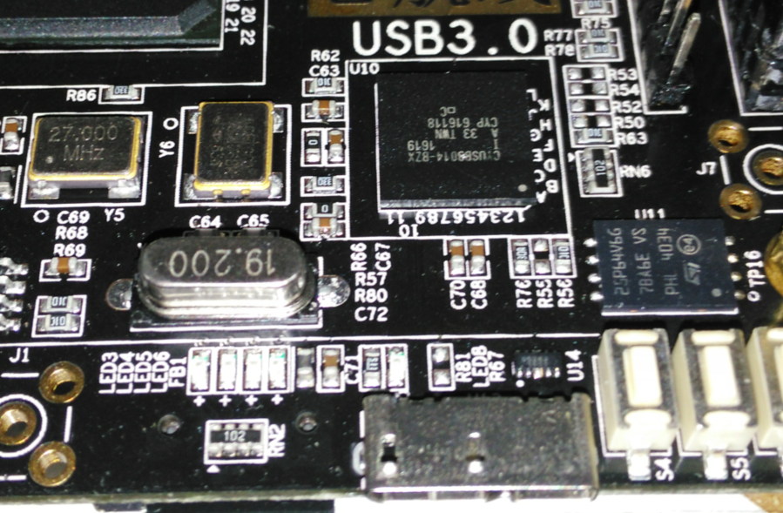
USB3.0集成型协议芯片 Cypress的CYUSB3014（FX3）
优点：
方案性价比高
芯片功能强，片上自带ARM9处理器，支持各种应用模式
支持USB OTG功能（最高USB2.0速度）
最高3.2Gb数据传输速率
厂家技术资料丰富，众多中文技术资料
支持控制传输、批量传输、中断传输、同步传输模式
对外使用可编程的GPIF II接口，单芯片即可完成较为复杂的外部时序接口，可独立工作
对外接口支持多种电平标准
缺点：
BGA封装
需要编写芯片固件（实际上芯片厂家提供了完整的应用固件）

Slide 23
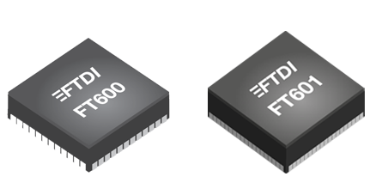
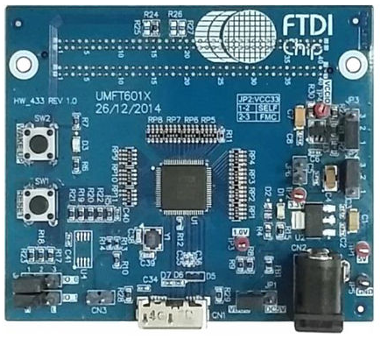
USB3.0集成型协议芯片 FTDI的FT600、FT601
优点：
QFN封装，PCB电路板设计较为简单
16位/32位并行FIFO接口
160MB/s(FT600）或320MB/s（FT601）最高传输速度
无需编写芯片固件
缺点：
仅支持控制传输、批量传输、中断传输，不支持同步传输模式
不如CYUSB3014功能全

Slide 24
FX3集成型USB3.0协议芯片概述
赛普拉斯 EZ-USBFX3 是新一代 USB3.0 外设控制器，具有高度集成的灵活特性，可帮助开发人员为任何系统添加 USB3.0 功能。EZ-USBFX3 具有一个可进行完全配置的并行通用可编程接口 GPIFII，它可与任何处理器、ASIC 或 FPGA 连接。这个通用可编程接口 GPIFII 是赛普拉斯旗舰 USB2.0 产品 FX2LP 中的 GPIF 的增强版本。它可轻松无缝地连接至多种常用接口，比如异步 SRAM、异步和同步地址数据复用式接口、并行 ATA 等等。
EZ-USBFX3 集成了 USB3.0 和 USB2.0 物理层(PHY)以及 32 位 ARM926EJ-S 微处理器，具有强大的数据处理能力，并可用于构建定制应用。该产品采用了一种巧妙的架构，使从GPIFII 到 USB 接口的数据传输速度可达 320MBps。通过集成的 USB2.0OTG 控制器，可以实现需要双角色使用场合的应用。例如，EZ-USBFX3 可以作为 MSC 和 HID 级设备的 OTG 主机使用。EZ-USBFX3 配有用于存储代码和数据的 512KB 片上 SRAM。EZ-USBFX3 还具有可连接至 UART、SPI、I2C 和 I2S 等串行外设的接口。
EZ-USBFX3 附带易用的 EZ-USB 工具，为快速应用开发提供完整的解决方案。软件开发工具包中附带应用示例，可缩短上市时间。
EZ-USBFX3 完全符合 USB3.0 规范 1.0 版，并可向下兼容 USB2.0。其还符合电池充电规范 v1.1 和 USB2.0OTG 规范 2.0 版。

Slide 25
FX3集成型USB3.0协议芯片概述
FX3芯片特点
1、 USB3.0外设控制器，兼容USB2.0协议
2、 对外是一个GPIFII接口，可以灵活的与FPGA连接
3、 片上集成ARM926EJ-S微处理器（ARM9处理器）
4、 用户接口（GPIFII）到USB接口的数据传输速度可达320MBps
5、 支持USB2.0 OTG功能，可以作为海量存储器控制器（MSC，如U盘）或人机接口设备（HID，如鼠标、键盘）的主机
6、 片上512K字节SRAM用于存储程序和数据
7、 UART、SPI、I2C、I2S串行外事接口。
8、 提供方便易用的EZ-USB开发工具

Slide 26
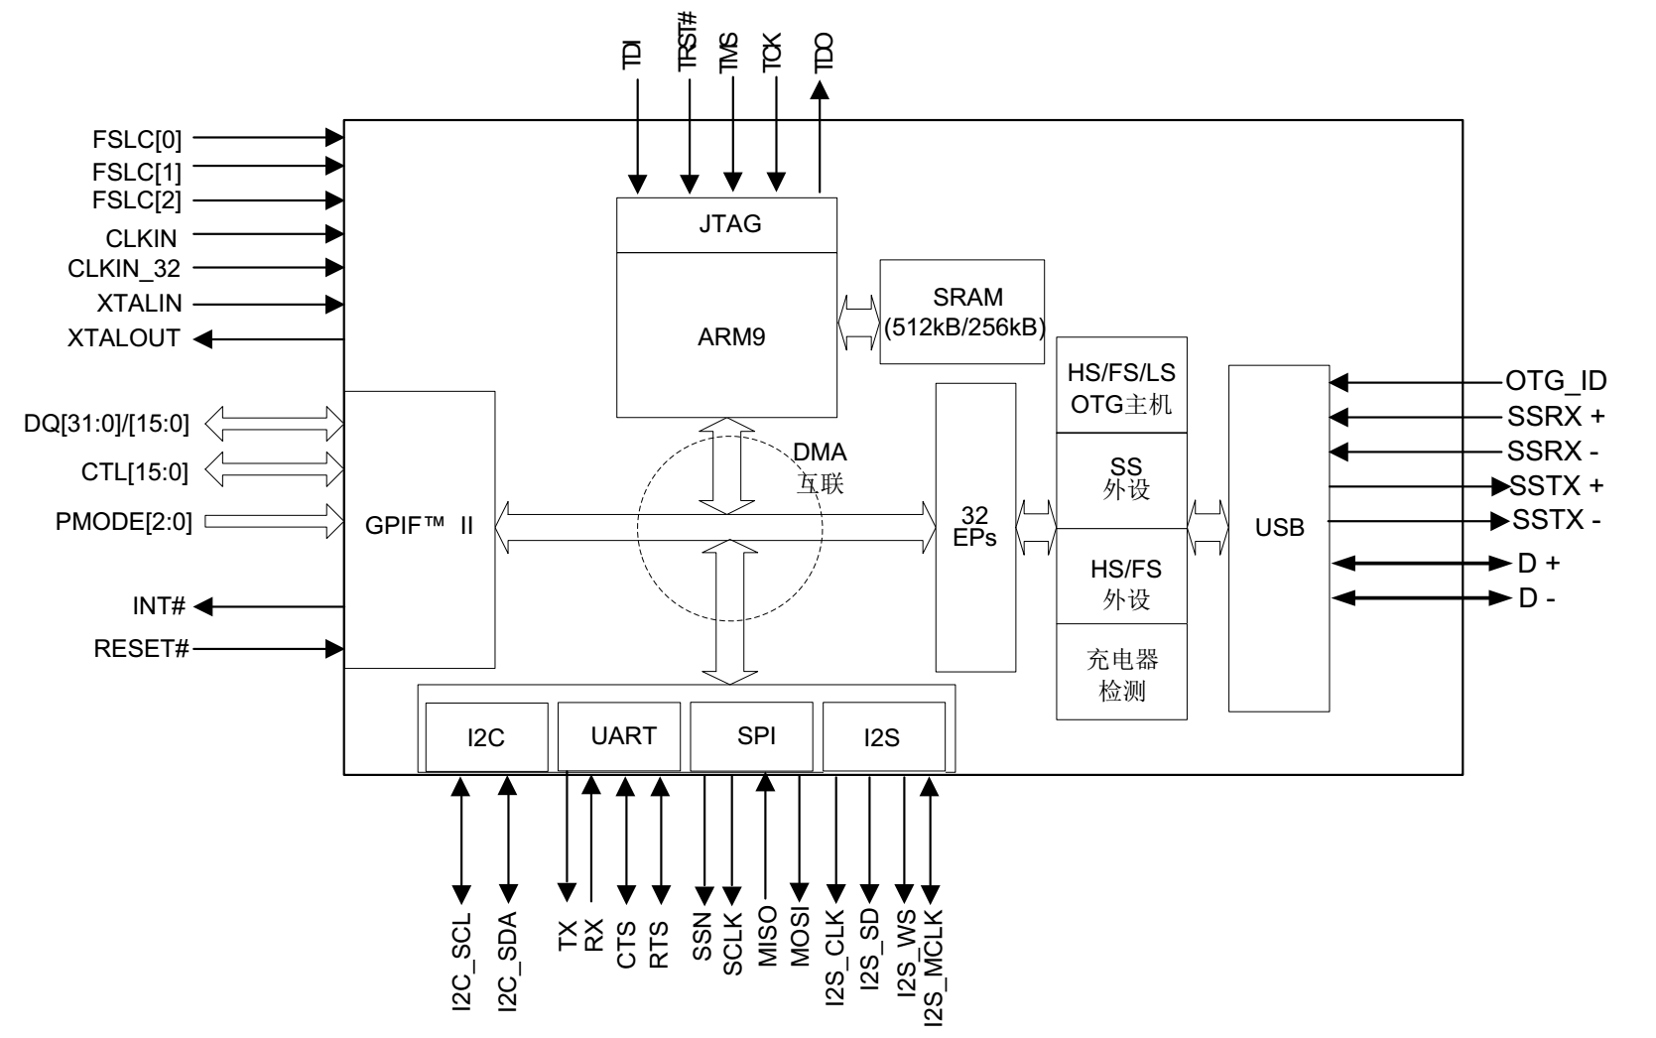
FX3集成型USB3.0协议芯片概述
FX3芯片功能框架

Slide 27
FX3集成型USB3.0协议芯片概述
FX3芯片模块功能——GPIF II
GPIF II 高性能的 GPIF II 接口（作为处理器接口模块（ PIB）的一部分）与 FX2LP 的 GPIF 和从设备 FIFO 接口的功能相似，但其功能更为先进。 GPIF II 是一种可编程的状态机，它所启用的灵活接口使用自己的高速时钟，完全独立于ARM9。在工业标准或专用接口中， GPIF II 能够作为一个主设备或从设备运行。 GPIF II 可支持并行和串行接口。 GPIF II 的主要特性包括：
可作为主设备或从设备使用。
提供 256 种可编程状态。
支持 8 位、 16 位、 24 位和 32 位的并行数据总线。
支持频率高达 100 MHz 的接口。
使用 32 位数据总线时，支持 14 个可配置的 I/O 引脚（作为控制信号使用）。控制引脚可作为输入、输出或双向引脚使用。
使用 16/8 位数据总线时，支持 16 个控制 I/O 引脚。控制引脚可作为输入、输出或双向引脚使用。
赛普拉斯的 GPIF II Designer 工具有助于快速开发 GPIF II状态机，并且包含了常用接口的示例。安装 EZ-USB FX3SDK 后，可以使用 GPIF II Designer 工具。

Slide 28
FX3集成型USB3.0协议芯片概述
FX3芯片模块功能——CPU
FX3 拥有一个片上 32 位 200 MHz ARM926EJ-S 内核CPU。该内核能直接访问 16 KB 的指令紧密连接内存（ TCM）和 8 KB 的数据紧密连接内存。 ARM926EJ-S 内核还提供了用于固件调试的 JTAG 接口。
FX3 集成了 512 KB 或 256 KB 的嵌入式 SRAM（取决于所选择的设备型号），并支持四种启动代码的方法（ USB、GPIF II、 I2C 或者 SPI）。
FX3 能在多种外设（如 USB、 GPIF II、 I2S、 SPI 以及UART）间实现高效灵活的 DMA 连接。
FX3 固件配置外设间的数据访问后， DMA 结构将管理传输，而不需要 ARM9内核参与。安装 EZ-USB FX3 SDK 后可以使用 FX3 示例固件。

Slide 29
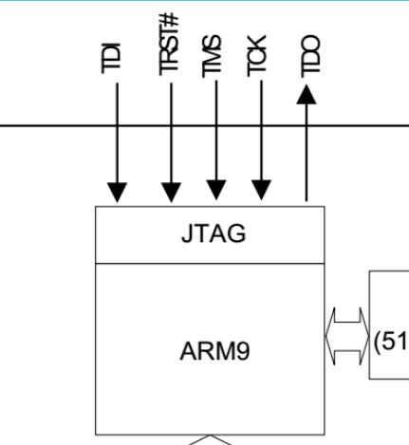
FX3集成型USB3.0协议芯片概述
FX3芯片模块功能——JTAG
JTAG协议制定了一种边界扫描的规范，边界扫描架构提供了有效的测试布局紧凑的PCB板上元件的能力。边界扫描可以在不使用物理测试探针的情况下测试引脚连接，并在器件正常工作的过程中捕获运行数据。
FX3 的 JTAG 接口包含一个标准的 5 引脚接口，用于连接JTAG 调试器，以便通过 CPU 内核的片上调试电路来调试固件。 ARM926EJ-S 内核的业界标准调试工具可用于 FX3应用开发。如Jlink

Slide 30
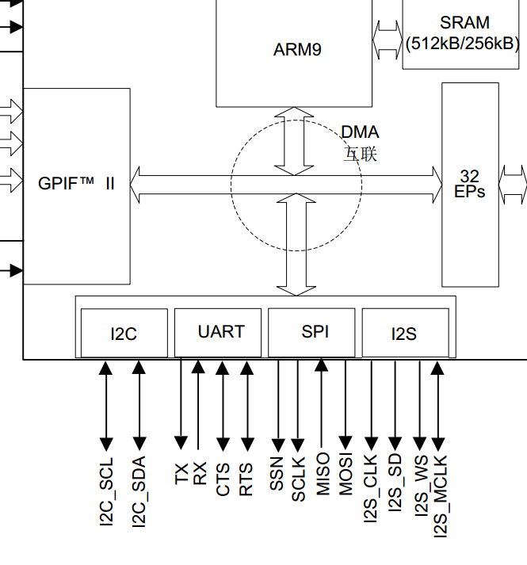
FX3集成型USB3.0协议芯片概述
FX3芯片模块功能——I2C/UART/SPI/I2S
UART 接口
FX3 的 UART 接口支持全双工通信，包括 TX、 RX、 CTS以及 RTS 信号。 UART 支持各种波特率，从 300 bps 到4608 Kbps，可通过 FX3 固件进行选择。
I2C 接口
FX3 的 I2C 接口作为 I2C 主设备使用，同 I2C 从设备进行通信。例如， FX3 可从连接至 I2C 接口的 EEPROM 启动。FX3 的 I2C 主控制器支持多主控制功能和 I2C 时钟延展。I2C 控制器所支持的总线频率有 100 kHz、 400 kHz 和 1MHz。
I2S 接口
FX3 拥有一个 I2S 发送器，用于支持外部音频编解码器和其它 I2S 接收器。 I2S 接口支持的采样频率有 32 kHz、44.1 kHz 和 48 kHz。
SPI 接口
FX3 支持作为 SPI 主设备接口，其最大工作频率为33 MHz。 SPI 控制器支持四种 SPI 通信模式，传输数据大小为 4 位到 32 位。

Slide 31
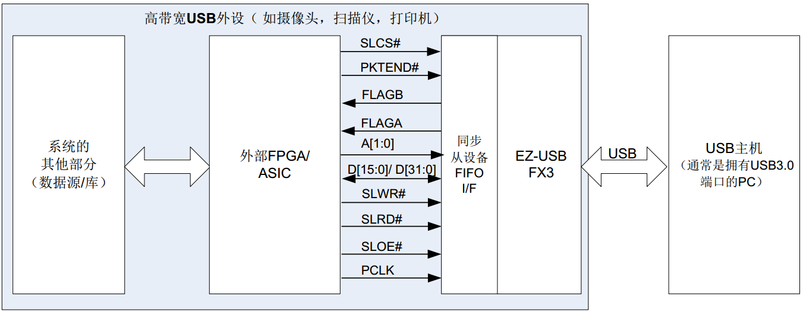
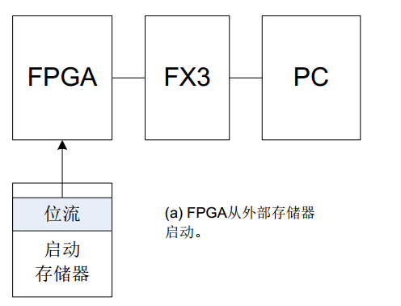
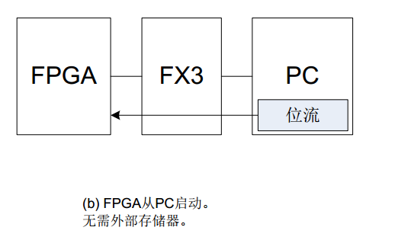
FX3集成型USB3.0协议芯片概述
FX3芯片应用——与FPGA进行连接
通过高速并行 GPIF II 接口，某些应用可以将 FPGA 或ASIC 连接到 FX3。作为数据的源或库的其它设备则被连接到 FPGA 或 ASIC。这样的应用包括数据采集设备、打印机、扫描仪和成像设备等等。
在上述应用中， FX3 作为与 USB 主机进行数据发送和接收的快速数据管道。对于这些应用， FX3 到 FPGA/ASIC 的接口通常是同步从设备 FIFO 接口

Slide 32
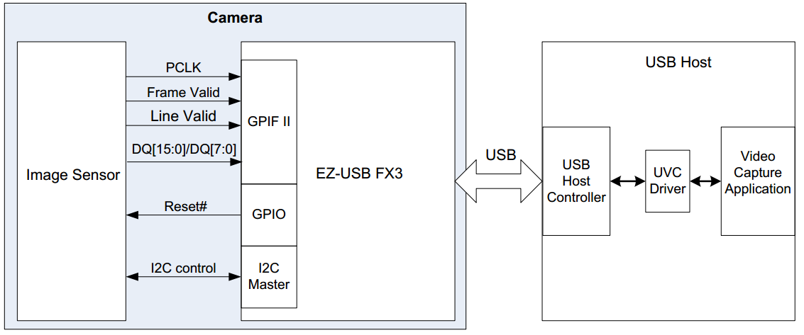
FX3集成型USB3.0协议芯片概述
FX3芯片应用——图像传感器连接到 FX3
在图像应用中，图像传感器通过并行 GPIF II 接口直接与 FX3 相连，视频流通过 FX3 从传感器发送给 USB 主机。通过使用合适的固件对 FX3 进行编程，可使该系统同 USB 视频类别（UVC）相兼容

Slide 33
FX3集成型USB3.0协议芯片电路设计
FX3芯片电路设计
FX3芯片电路设计主要包括以下内容：
电源电路
USB接口电路
时钟配置电路
启动配置电路
IIC电路
SPI电路
IIS电路
GPIF II接口
现以小梅哥FPGA团队出品的AC6102_V2型FPGA+FX3高速FPGA板卡为例，介绍FX3的电路设计

Slide 34
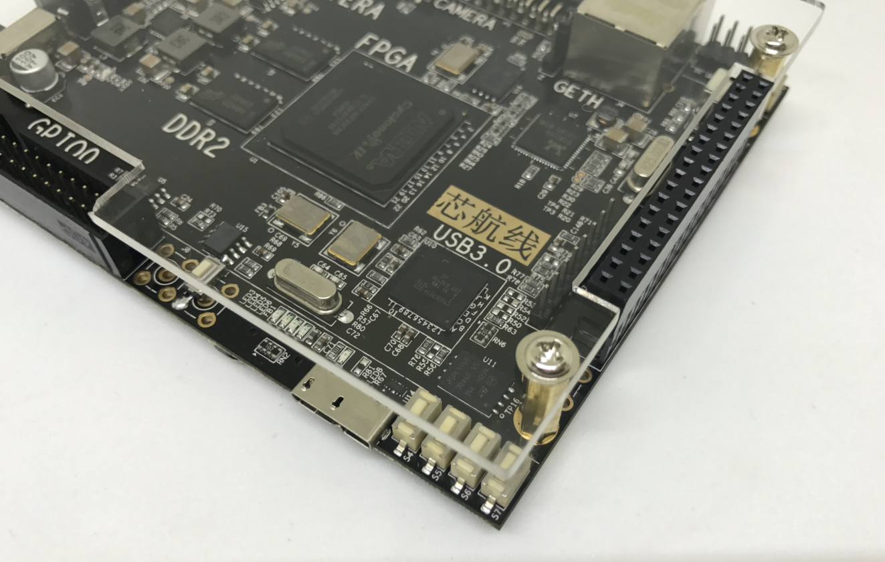
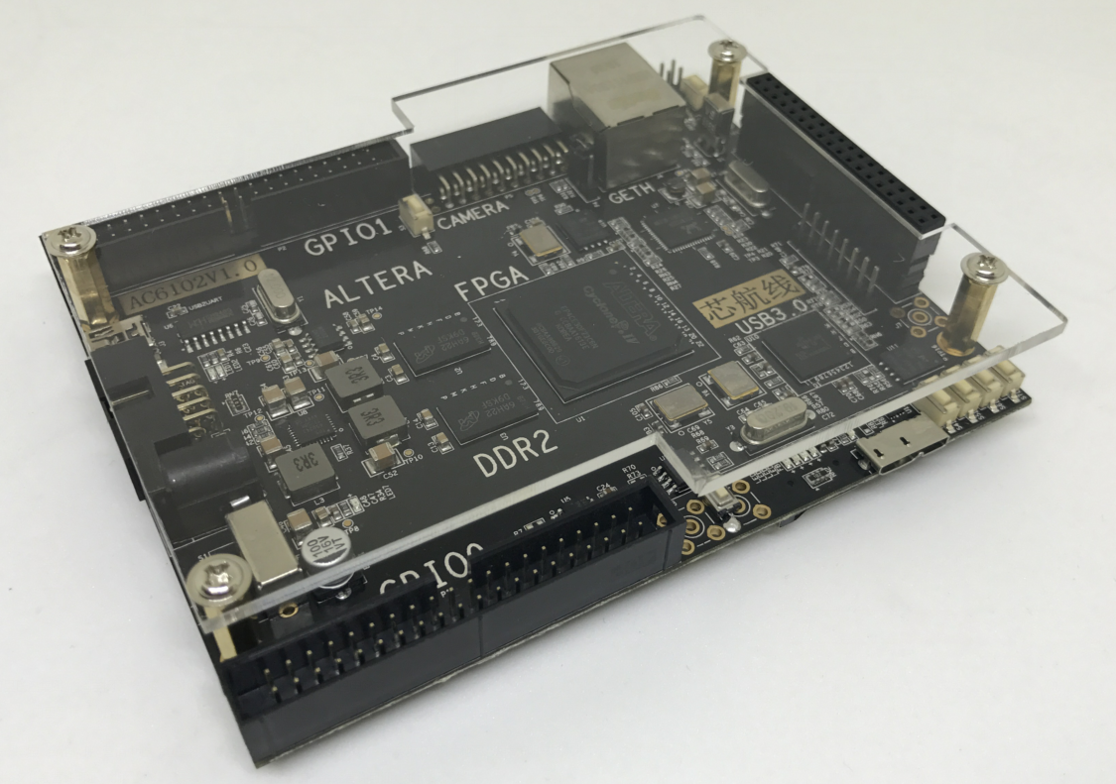
FX3芯片电路设计
FX3+FPGA开发板介绍
AC6102开发板上，使用了一片Cypress的USB3.0全协议芯片CYUSB3014作为FPGA与PC机的高速通信桥梁。关于CYUSB3014的各项性能和参数介绍，之前已经介绍过。本节主要介绍AC6102开发板上USB3.0电路的设计细节，方便大家在使用的时候快速核对理解。并对于大家在以后的工作和学习中自己设计基于FX3的电路板有一个指引作用。

Slide 35
FX3芯片电路设计
FX3与FPGA的I/O连接
在AC6102_V1上，CYUSB3014芯片的所有数字IO均与FPGA连接，包括32根数据线，13根控制线、4根I2S信号线以及UART线等。
在AC6102_V2上，为了使得FPGA和FX3各自的功能都能尽量发挥，特在AC6102_V1版本基础上，将FX3的I2S、UART信号线单独引出，不再连接到FPGA。
AC6102_V1
AC6102_V2

Slide 36
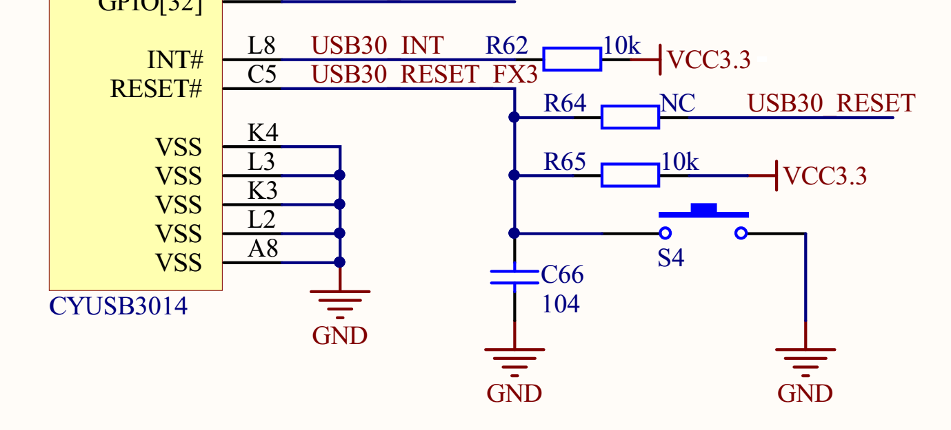
FX3芯片电路设计
FX3复位电路设计
CYUSB3014有一个复位输入接口，当复位输入为低电平时，芯片处于复位状态。AC6102_V2开发板在设计时，充分考虑了实际应用和系统调试时的情况，给CYUSB3014设计了3种复位方式，FPGA控制复位、上电复位、手动按键复位（AC6102_V1不支持）。
上电自动复位
该方式非常适合我们调试系统原型时使用，这样不必担心因为重新下载FPGA 的sof固件而导致USB芯片复位，影响USB3.0芯片的正常运行。增加调试时候的工作量。
手动按键复位
当进行USB固件调试时，可能需要频繁的去复位USB芯片以重新开始，使用手动按键复位，以避免每次调试都需要重新对开发板上电（AC6102_V1版需要上电复位）
FPGA控制复位
当系统设计完成后，可能需要由FPGA来控制FX3芯片的工作，如仅当FPGA的上电配置完成并完成设备自检后，再使能FX3芯片，则需要使用FPGA控制复位。对于AC6102开发板，FX3的复位输入脚通过R64连接到FPGA的通用I/O管脚上，而默认情况下R64是没有焊接的，因此，如果希望测试使用FPGA控制FX3复位，请给R64装上100欧姆的电阻。
设计建议：产品设计时可参考左图设计，当产品定型以后投产时，如果不需要，则将复位按键空焊即可。

Slide 37
FX3芯片电路设计
FX3时钟输入需求
系统时钟参考输入时钟
经过FX3片上PLL倍频后产生系统核心时钟
经过USB PHY专用PLL倍频后用作USB串行收发器时钟
32K输入时钟（如无需低功耗设计，可以不连接，本节不讲）
看门狗时钟
旁路（低功耗）模式下的系统工作时钟

Slide 38
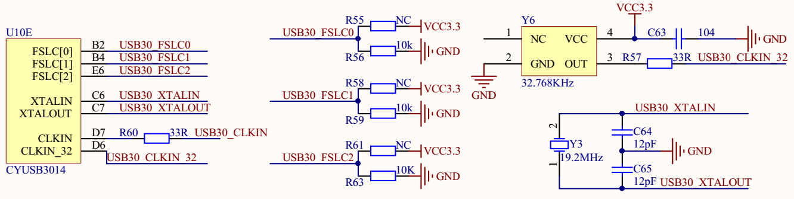
FX3芯片电路设计
系统时钟输入参考时钟
FX3上有两种时钟输入方式，分别为外部无源晶振输入和直接有源时钟输入。XTALIN和XTALOUT为无源晶振时钟输入输出脚，CLKIN为有源时钟输入脚。实际使用时，可以使用FPGA产生相应的时钟信号通过CLKIN脚输入。

Slide 39
FX3芯片电路设计
AC6102 时钟源设计
对于外部无源晶振输入时钟，CYUSB3014仅支持19.2MHz的时钟频率。而使用直接有源时钟输入时，支持19.2MHz 、26MHz、38.4MHz和52MHz的时钟频率，AC6102开发板上不仅使用19.2MHz的晶振为CYUSB3014提供时钟源，同时也将有源输入脚连接到了FPGA上，方便用户在必要的时候使用FPGA来产生时钟信号提供给FX3。

Slide 40
FX3芯片电路设计
FX3时钟源配置电路
FX3支持2路时钟输入和4种频率的外部时钟输入，因此需要使用时钟源配置电路来告知FX3使用晶振输入还是使用外部时钟源输入，当使用外部时钟源时，也需要告知FX3外部时钟源的时钟频率。FX3使用3个时钟配置脚FSLC[2:0]来设定FX3的时钟源模式。AC6102上固定选择使用19.2MHz晶振提供的时钟，因此FSLC[2:0]都设置为了低电平。
FSLC[2] | FSLC[1] | FSLC[0] | 晶振 / 时钟频率
0 | 0 | 0 | 19.2 MHz 晶振
1 | 0 | 0 | 19.2 MHz 输入 CLK
1 | 0 | 1 | 26 MHz 输入 CLK
1 | 1 | 0 | 38.4 MHz 输入 CLK
1 | 1 | 1 | 52 MHz 输入 CLK

Slide 41
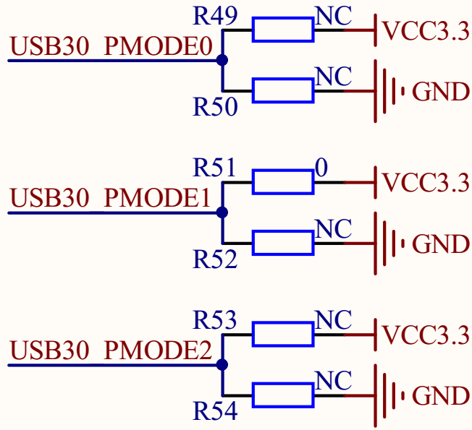
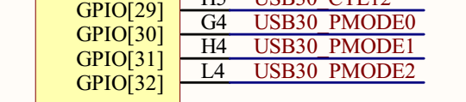
FX3芯片电路设计
FX3引导方式
FX3芯片总共支持6种引导方式，所谓引导，就是FX3芯片上电以后，片上的ARM9处理器从何处开始读取程序并运行。其支持的6种启动方式如下所示：
从 USB 引导
从 I2C 引导
从 SPI （支持的 SPI 器件为 M25P16 (16 Mbit)、M25P80(8 Mbit) 和 M25P40 (4 Mbit)）或同类器件引导
从 GPIF II 异步 ADMUX 模式引导
从 GPIF II 同步 ADMUX 模式引导
从 GPIF II 异步 SRAM 模式引导
那么究竟FX3芯片上电后从哪里开始启动呢？芯片提供了3个启动配置引脚，通过设置启动引脚不同的值，来选择不同的启动方式。这三个引脚名叫PMODE脚。

Slide 42
FX3芯片电路设计
FX3引导方式配置
三个配置引脚，每个引脚都有三种状态
1（接高电平）
0（接低电平）
F（浮空，既不接高电平，也不接低电平）
三个配置引脚的不同状态与对应的启动方式如下表所示：
序号 | PMODE[2:0] | 引导位置
1 | F00 | 同步 ADMUX （16 位）
2 | F01 | 异步 ADMUX （16 位）
3 | F11 | USB 引导
4 | F0F | 异步 SRAM （16 位）
5 | F1F | I2C，如失败，则启用 USB 引导
6 | 1FF | 仅 I2C
7 | 0F1 | SPI，如失败，则启用 USB 引导

Slide 43
FX3芯片电路设计
关于FX3启动方式的选择
对于FPGA+FX3组成的系统，一般很少用到1、2、4种引导方式。
对于从I2C（EEPROM存储器）上引导启动，是最常规的思维，因为FX2就是从IIC中启动的。而且使用IIC启动，电路也是最简单的，但对于FX3缺不是最优方案，原因如下：
1、IIC接口的存储器，数据读取速度较慢，FX3复位后需要较长的时间（典型为2~3秒）来从IIC存储器中读取数据，然后才能正常运行。
2、对于最典型的Slave Fifo模式，官方提供的固件大小为106KB，这么大的固件，需要使用一片 24C1024（128KB）或多片较小容量的EEPROM存储器并联使用。而24C1024存储器的市场价格大概在10~15元，成本较高，而使用多片较小容量的EEPROM存储器并联，则又增加了电路的复杂度，且成本也未有明显降低。
IIC启动推荐的方式是重枚举方式，即EEPROM存储器中仅存储一个器件的PID和VID，待芯片枚举成功后由上位机在线下载完整的固件到FX3芯片中，然后进行重枚举过程。
序号 | PMODE[2:0] | 引导位置
1 | F00 | 同步 ADMUX （16 位）
2 | F01 | 异步 ADMUX （16 位）
3 | F11 | USB 引导
4 | F0F | 异步 SRAM （16 位）
5 | F1F | I2C，如失败，则启用 USB 引导
6 | 1FF | 仅 I2C
7 | 0F1 | SPI，如失败，则启用 USB 引导

Slide 44
FX3芯片电路设计
关于FX3启动方式的选择
对于FPGA+FX3组成的系统，使用SPI FLASH作为启动存储器是较为合理的选择，原因如下：
1、SPI接口的存储器，数据读取速度比IIC接口存储器快很多，FX3复位后无需较长的时间即可完成固件的读取并开始运行
2、对于最典型的Slave Fifo模式，官方提供的固件大小为106KB，这么大的固件，仅需要使用一片 M25P40（512KB）的SPI FLASH存储器即可存储，而且即使用户自己修改并给固件添加了内容，也是完全能够存放的下的。而M25P40存储器的市场价格大概在1~2元左右，如果使用其他厂家的相同容量产品，成本将更低，如华邦的W25Q40。
序号 | PMODE[2:0] | 引导位置
1 | F00 | 同步 ADMUX （16 位）
2 | F01 | 异步 ADMUX （16 位）
3 | F11 | USB 引导
4 | F0F | 异步 SRAM （16 位）
5 | F1F | I2C，如失败，则启用 USB 引导
6 | 1FF | 仅 I2C
7 | 0F1 | SPI，如失败，则启用 USB 引导

Slide 45
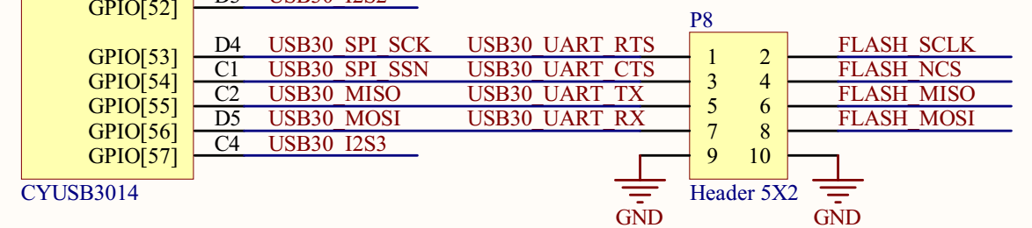
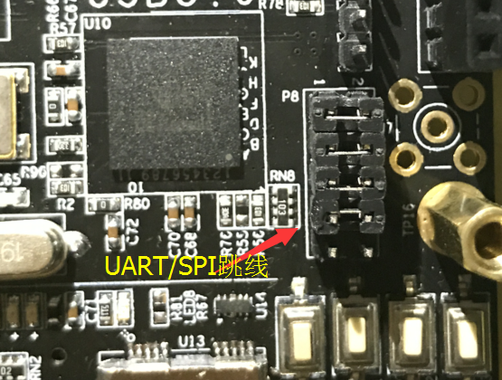
FX3芯片电路设计
使用SPI 方式启动需要考虑的问题
在FX3上，SPI 接口是和调试串口的引脚复用的，也就是说，如果使用了SPI方式启动，即将这四个管脚连接到了SPI FLASH上，则有可能与调试串口收发数据时产生冲突。而用户在进行FX3固件调试的时候，调试串口又非常有必要。
在AC6102_V1上，为了避免这个问题，直接放弃使用SPI FLASH进行启动，而将这4个信号连接到了FPGA管脚上，作为调试串口使用。（FPGA内部通过一个转接逻辑将这串口的RX和TX信号引到同样与FPGA相连的CH340型USB转TTL串口芯片上），从而实现对FX3的调试信息打印。
在AC6102_V2上，则将此4个信号独立引出，并通过跳线的方式选择是否与SPI FLASH相连，如下图所示。
前期调试时直接用USB转TTL独立模块连接到这4个脚上，实现调试串口功能。（调试时一般不需要从SPI启动）
产品量产时，使用跳线帽分别将1-2、3-4、5-6、7-8连接起来，实现SPI启动。（量产时一般无需再进行调试）

Slide 46
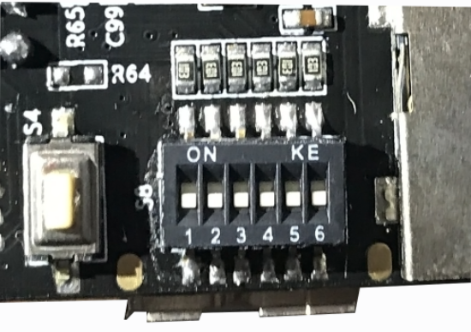
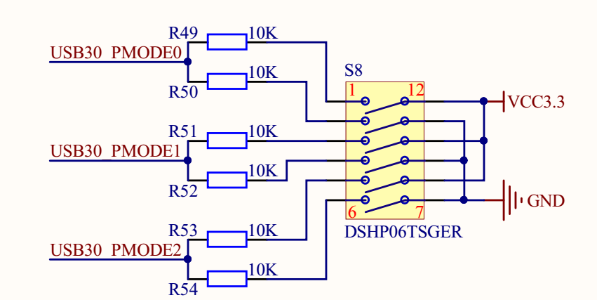
FX3芯片电路设计
AC6102上FX3启动方式的设置
AC6102_V1上通过硬件的方式设置FX3固定从IIC引导，当从IIC中启动失败时，再回退到USB引导方式。
AC6102_V2上，为了支持用户评估使用各种引导方式引导FX3，则使用拨码开关的方式，让用户可以根据自己的需求通过设定不同的拨码开关组合来选择自己需要的启动模式。
拨码开关状态与启动方式对应表
序号 | PMODE[2:0] | 引导位置 | 拨码开关值（1~6）
1 | F00 | 同步 ADMUX （16 位） | 001010
2 | F01 | 异步 ADMUX （16 位） | 001001
3 | F11 | USB 引导 | 000101
4 | F0F | 异步 SRAM （16 位） | 001000
5 | F1F | I2C，如失败，则启用 USB 引导 | 000100
6 | 1FF | 仅 I2C | 010000
7 | 0F1 | SPI，如失败，则启用 USB 引导 | 100001
AC6102_V1 FX3启动方式设置
（默认F1F）
AC6102_V2 FX3启动方式设置
（通过拨码开关选择）

Slide 47
FX3芯片电路设计
关于EEPROM和SPI FLASH存储器中固件擦除的问题
当FX3的启动方式一旦确定后，以后每次上电或复位，芯片都会使用对应的方式去引导。例如对于AC6102_V1，每次都从IIC接口的EEPRORM存储器中引导，那么，当我们需要重新烧写EEPROM中的固件时，FX3必须要求先从USB模式引导，然后才能进行EEPROM存储器的烧写。而正常情况下EEPROM中已经存在了有效的固件数据，FX3上电后会成功从IIC引导，因而无法进入USB引导模式。所以如果需要对EEPROM存储器重新烧写固件，要么先将FX3的启动方式切换回使用USB引导，要么破坏FX3从EEPROM中引导的过程。对于AC6102_V1，由于启动方式是固定的从IIC引导，没法更换，因此可以采用破坏FX3从EEPROM中引导的过程的方式，让FX3从EEPROM中引导失败，然后自动回退到使用USB引导。
AC6102_V1开发板上，如果需要合理破坏FX3从IIC中引导的过程，旁路掉IIC，让CYUSB3014恢复到使用RAM方式启动，可以在开发板上电时，按下S9即可。只要PC端软件识别出bootloader后，即可释放S9。此时即可成功切换到USB引导方式，对EEPROM重新烧写。如果想擦除EEPROM中的数据，也很简单，随意创建一个文本文件，里面写上少量无关的字符，如“hello”，然后保存或修改后缀名为.img格式，再烧写到EEPROM中，即可完成EEPROM存储器的擦除。
AC6102_V2开发板，可以使用拨码开关直接切换回USB引导方式。

Slide 48
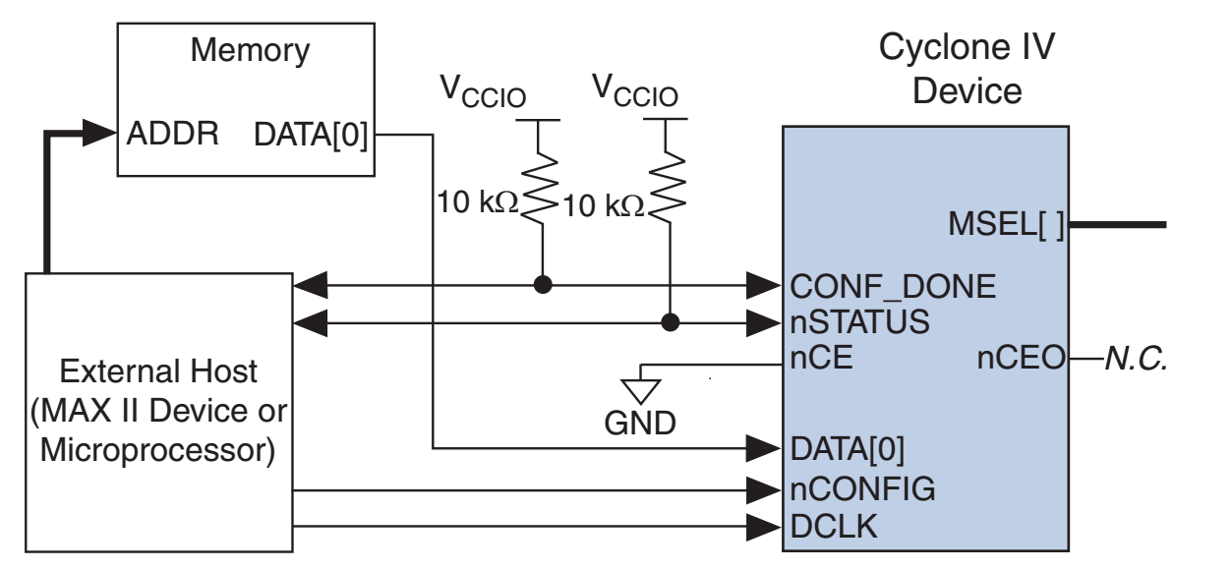
FX3芯片电路设计
AC6102上FX3配置FPGA功能的支持
在 FX3 连接到 FPGA 的应用中，可能会先通过 FX3 加载 FPGA 配置文件。此时，该 FPGA 配置文件可以通过 FX3 从一个 USB主机传送到 FPGA。这样可以节省一个 FPGA 启动存储器，并且能够通过 PC 对 FPGA 进行重新配置（包括更新操作）
对于Intel 的Cyclone IV E FPGA，支持使用PS的方式对其进行配置。
什么是PS配置方式？
PS模式下，可以由Intel的下载电缆、Intel的EPC系列配置芯片，或是智能主机（微处理器或CPLD)来配置。在PS配置时，FPGA配置数据从存储器（可 以是EPC系列配置器件或其它Flash器件）中读出，写人到FPGA的DATA0接口上。数据由DCLK时钟信号引脚的上升沿打入FPGA,每个DCLK时钟周期输人1位数据。左图为PS配置方式时的应用电路，该模式下用一个外部的主机如MCU或者CPLD配合存储器实现。（本段内容参加《FPGA自学笔记——设计与验证》1.1.3小节内容。）

Slide 49
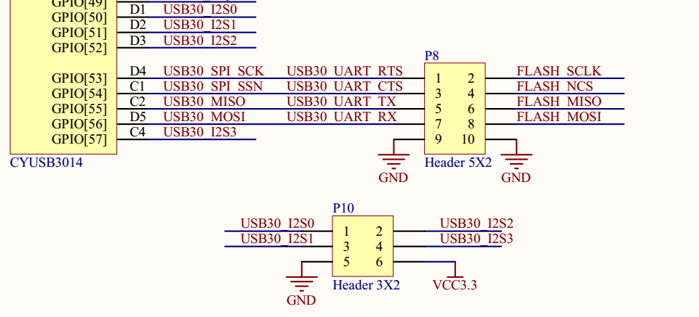
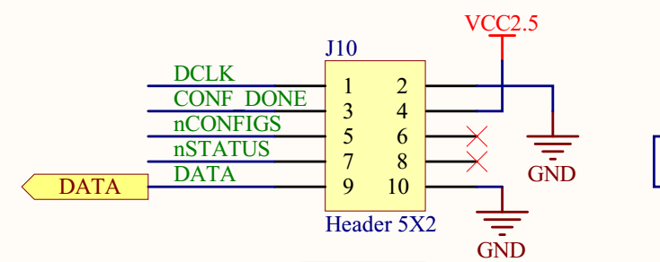
FX3芯片电路设计
AC6102_V2上FX3配置FPGA功能的支持
FX3上的ARM9 CPU本身就是一个功能强大的主机，因此可以使用FX3上的CPU以及IO模拟PS配置时序，完成对FPGA的配置。参照Cypress官方提供的FX3配置FPGA方案，在AC6102_V2板上，也将FPGA的PS配置所需信号引出，同时将Cypress中用以完成FPGA配置的IO（Cypress使用的是SPI复用的IO和I2S复用的IO）使用排针引出。需要使用FX3配置FPGA时，直接使用杜邦线将FX3对应管脚和FPGA的配置信号连接起来，然后在FX3的固件中加入配置FPGA的相关操作代码。运行即可实现FX3配置FPGA的功能。（此部分内容请联系技术支持）

Slide 50
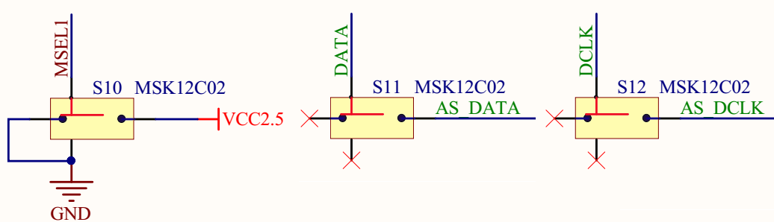
FX3芯片电路设计
AC6102_V2上FX3配置FPGA功能的支持
以上条件都满足后，要使FPGA能够正常的使用PS模式进行配置，还需要设置FPGA的MSEL[3:0]为0000，而正常使用AS方式引导时，MSEL[3:0]的值要求为0010。因此AC6102_V2上设计使用一个单刀双掷开关来切换MSEL[1]连接到2.5V或GND。
另外，由于AS模式和PS模式时共用DCLK和DATA0信号，为了避免使用PS模式时对AS芯片产生干扰，或是AS芯片干扰PS的正常配置过程，对于DCLK信号和DATA0信号也分别使用了一个单刀双掷开关，来切换DCLK和DATA0信号是连接到AS芯片还是PS接口上。

Slide 51
FX3集成型USB3.0协议芯片开发流程
该部分内容请参看AC6102 USB3.0开发教程手册

Slide 52
FX3集成型USB3.0协议芯片Slave Fifo模式介绍

Slide 53
设计实例：基于USB3.0的信号发生器

Slide 54
设计实例：基于USB3.0的数据采集卡

Slide 55
设计实例：FX3固件框架讲解

Slide 56
本节完
Thank You ！

